Slide 1
비동기 서비스 소개
2 비동기 호출이란 ?
Notes:
비동기 호출, 다른 말로 Async Non-Block IO 란 개념에 대해 잠깐 말씀드리도록 하겠습니다.

Slide 2
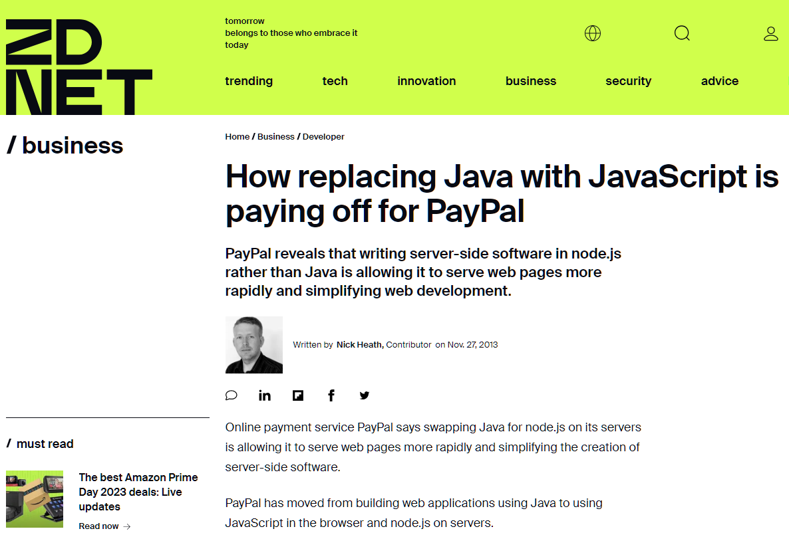
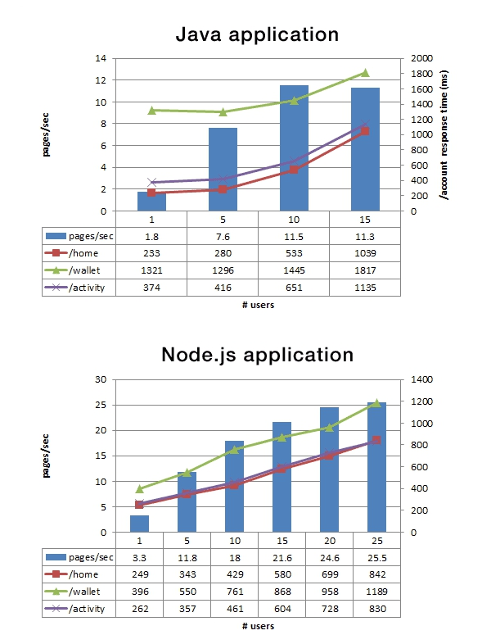
Node.js
2.
비동기 호출이란 ?
Paypal이 Java에서 Node.js로 간 이유 (2013.11.27 zdnet)
https://www.zdnet.com/article/how-replacing-java-with-javascript-is-paying-off-for-paypal
Notes:
2013년도 zdnet 기사입니다.
33% 라인수가 줄었으며
40% 파일 개수로 만들어졌음
유지보수가 편해졌음
속도는 2배 빨라졌고

Slide 3
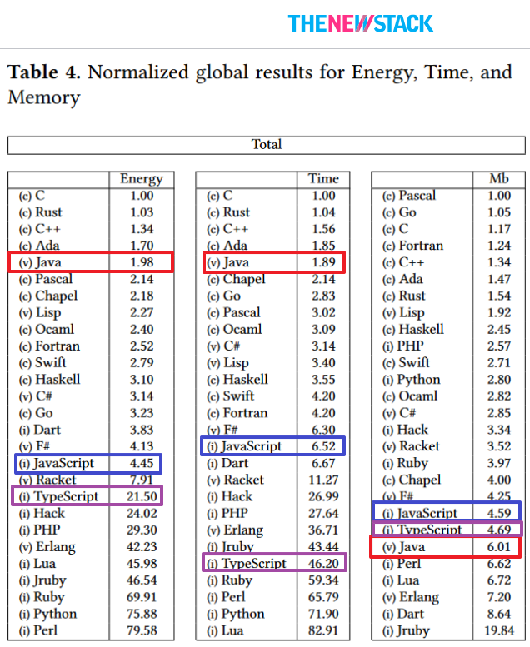
Node.js
2.
비동기 호출이란 ?
Javascript가
Java보다 빨라서 ?
https://thenewstack.io/which-programming-languages-use-the-least-electricity

Slide 4
Node.js
2.
비동기 호출이란 ?
Asynchronous
Non-blocking I/O
Event loop
Notes:
Javascript는 느리지만 Nodejs는 빨랐던 이유는 바로 처리 메커니즘에 있는데
비동기 호출
Non-block I/O
그리고 Event loop
입니다.
어떤 내용들인지 지금부터 하나씩 천천히 살펴보도록 하겠습니다.

Slide 5
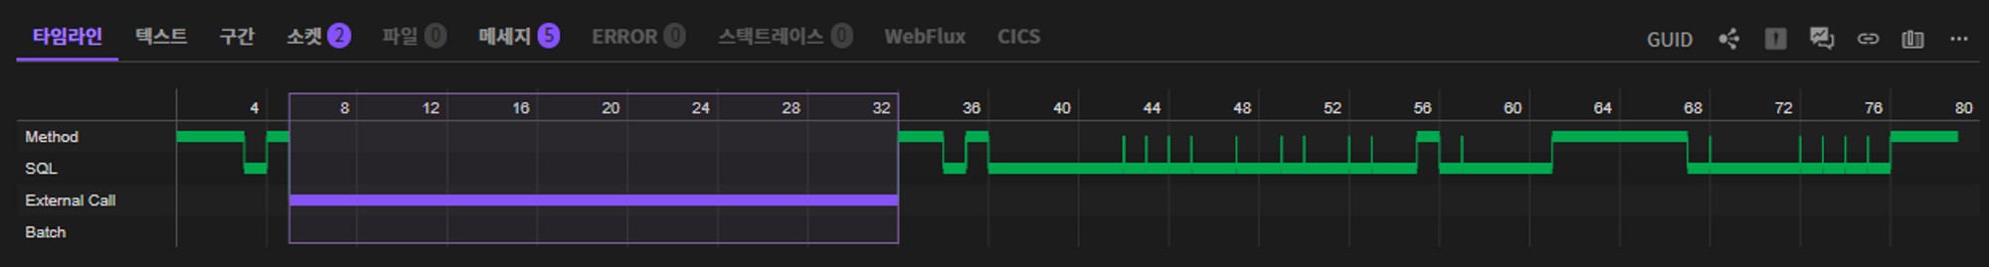
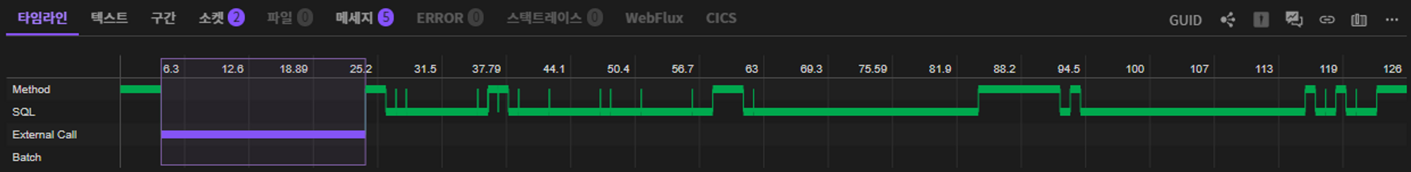
Async Non-Blocking
2.
비동기 호출이란 ?
Blocking request
Notes:
일반적인 Spring MVC 어플리케이션에서 실행되는 request 입니다.
보시다시피 I/O 대기시간이 대부분을 차지하는데요.
기다리는 것 밖에 하지 않는 이 대기시간이 너무 아까운거죠.
Node.js는 NIO, 즉 Non-block I/O를 사용하기 때문에 빠르다고 말씀드렸는데요.
조금만 더 디테일하게 말씀드리면
Node.js는 I/O blocking으로 놀고 있는 이 자투리 시간에, 놀지 않고 다른 작업을 처리할 수 있기 때문에 빠르게 동작합니다.

Slide 6
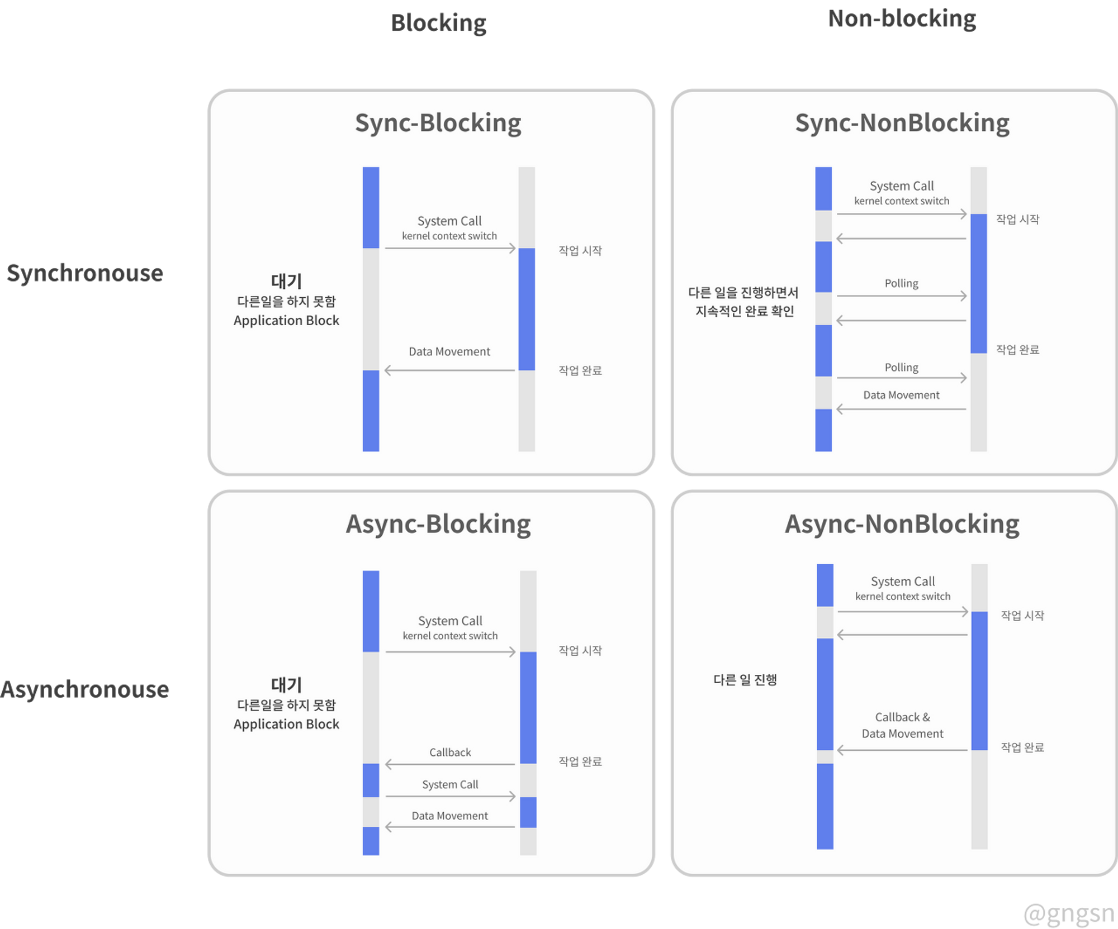
Async Non-Blocking
2.
비동기 호출이란 ?
https://gngsn.tistory.com/154
Notes:
request 의 I/O blocking 시간에 다른 일을 처리하려면 어떻게 동작해야 할까요 ?
Spring MVC 에서 하나의 request는 하나의 thread 에서 동작하니까
하나의 thread 에서 여러 프로그램이 동시에 동작해야 한다는 건데…
어떻게 해야 이런 처리가 가능할까요 ?
우선 용어 정의부터 하고 넘어가 보겠습니다.
동기 / 비동기는 한 번에 한가지 일만 하거나, 동시에 여러가지 일을 할 수 있다는 것을 의미합니다.
Blocking / Non-blocking은 저희가 다음 작업을 처리할 때 이전 작업의 처리결과를 기다리는지 기다리지 않는지를 의미합니다.
여기까지만 정리하면 쉬운데…
이걸 Sync/Async, Blocking/Non-Blocking 표로 만들어 비교해보면, 이 때부터 머리가 엉기기 시작합니다.
왼쪽 선이 Application, 오른쪽 선을 외부 호출이라 가정해 볼께요
Sync-Block 설명 -> Java가 이렇죠
Async-NonBlock 설명 -> Javascript 가 이렇게 동작하죠.
그런데, Sync / Non-blocking 방식은 ? Async / Blocking 방식은 ?
각각의 예가 잘 떠오르지 않습니다.
용어를 하나씩 천천히 뜯어볼께요.

Slide 7
Async Non-Blocking
2.
비동기 호출이란 ?
A
B
Synchronous
A
Asynchronous
B
Notes:
우선 Sync, Async 부터 살펴보겠습니다.
동기, 즉 Synchronous 는 시간이 맞춰진다는 어원을 가지고 있습니다.
함수 A가 종료되고 난 즉시 함수 B가 실행되는 형태가 동기라고 볼 수 있습니다.
그 반대인, 함수 A와 함수 B가 서로 다른 시간에 실행되는 형태는 비동기라고 보시면 되겠습니다.

Slide 8
Async Non-Blocking
2.
비동기 호출이란 ?
A
B
Synchronous ?
A
Asynchronous ?
B
A
Synchronous ?
B
Notes:
그럼 첫번째 예는, A가 실행되고 난 다음 B가 실행되니 동기일까요 ?
아닙니다. A가 실행되고 그 즉시 B가 실행되는게 아니라, 개별적으로 각각 실행되니 비동기라고 봐야 합니다.
두번째 예는, 개별적으로 함수들이 각각 실행되니 비동기일까요 ?
아닙니다. A, B, 모두 각각 실행되긴 했으나, 실행주기가 모두 일치하고 있으니 비동기가 아닌 동기라고 봐야 합니다.
세번째 보실께요.
A와 B의 실행주기가 일치하고 있으니 동기일까요 ?
종료 주기를 맞추긴 했으나 시작 시간은 서로 다릅니다.
실행주기가 일치하고 있는 것이 아니라, 종료주기를 강제로 blocking 해서 맞춘 것이므로, 비동기입니다.

Slide 9
Async Non-Blocking
2.
비동기 호출이란 ?
다음 명령어를 실행시킬 수 있는 제어권이 caller에게 있는가 ?
No : Blocking
Yes : Non-blocking
A
A`
B
A
A`
B
Notes:
다음으로 Blocking / Non-blocking 정리해 보겠습니다.
다음 작업을 처리할 때 이전 작업의 처리결과를 기다리면 Blocking 이라고 말씀드렸었는데요.
이 말은 즉, 다음 명령어를 처리할 제어권이 caller에게 있는지 여부입니다.
Blocking 예제를 같이 보실께요.
Caller A가 함수 B를 호출했습니다. 함수 B가 실행되는 동안, A에게는 다음 명령어를 실행할 제어권이 주어지지 않습니다.
함수 B가 종료되면 그 때 A에게 제어권이 반환되며, A는 그제서야 다음 명령어를 실행할 수 있습니다.
다음으로 Non-blocking 예제 보실께요.
Caller A 가 함수 B를 호출했습니다. 함수 B 는 제어권을 A에게 즉시 반환했고, Caller A는 함수 B의 처리결과를 기다리지 않고 즉시 다음 명령어를 실행합니다.
그럼 이렇게 생각하실 수 있어요.
Blocking 은 Sync, Non-Blocking은 Async 인가요 ?
… 아닙니다. 우선 여기까지 용어만 단순하게 정리하고, 실습을 통해 각각의 사례 확인해 보실께요.

Slide 10
Async Non-Blocking
2.
비동기 호출이란 ?
개발환경
IntelliJ community edition
https://www.jetbrains.com/idea/download

Slide 11
Async Non-Blocking
2.
비동기 호출이란 ?
실습
2 x 2 combination
Synchronous / Asynchronous
Blocking / Non-blocking
Async & Non-blocking in single thread

Slide 12
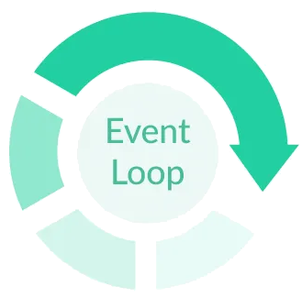
Async Non-Blocking
2.
비동기 호출이란 ?
Event loop
Thread pool
Thread 1
Thread 2
Thread 3
take Task
Task 1
Task 2
Task 3
Event queue
Return 1
Task 4
add Callback

Slide 13
비동기 서비스 소개
2 Servlet / Reactive

Slide 14
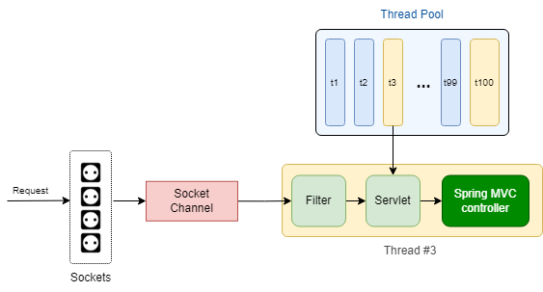
Servlet / Reactive
2.
비동기 호출이란 ?
Spring MVC
Sync + Blocking
1 request → 1 thread
Notes:
Tomcat default thread 개수 : 200개

Slide 15
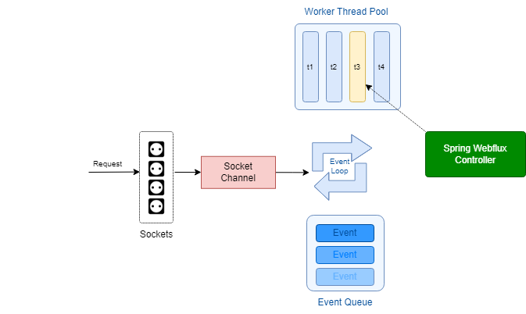
Servlet / Reactive
2.
비동기 호출이란 ?
Spring Webflux
Async + Non-blocking
N request → 1 thread
Notes:
Thread 개수는 Core 수 * 2
(Netty가 자동 결정)

Slide 16
Servlet / Reactive
2.
비동기 호출이란 ?
Spring MVC
Time
Thread #1
running
block wait
runnable
running
context switching
(cost low)
context switching
(cost high)
Core 1
#1
#11
#2
#7
#9
#31
Core 2
#17
#53
#99
#102
#181
#1
Notes:
thread가 block 된다고 core가 정지하진 않습니다.
Thread에 I/O blocking, CPU 사용시간 만료, 자식 프로세스 생성, 또는 sleep 등으로 처리를 양보하는 경우 interrupt가 발생하고
OS 커널은 interrupt가 발생한 thread 는 wait 상태로 마킹하고 실행을 중지시키고, runnable 상태로 마킹되어 있는 다른 thread 를 실행합니다.
즉 Core는 노는 시간이 없다는 건데요.
…
잠깐만요.
Thread의 I/O blocking 이 대체 뭐가 문제란 걸까요 ?
I/O blocking 되는 동안 억지로 다른 일을 시키지 않아도 core는 효율적으로 일을 하는데, 굳이 I/O Non-blocking 을 고집해야 할 이유가 있을까요 ?
I/O non-blocking 이 왜 빠르다고들 하는 걸까요 ?
Context switching
CPU가 현재 작업중인 thread를 중지시키고 다른 thread를 실행시키기 위해서는
지금까지의 thread 상태를 저장하고, 새 thread 의 상태를 복원해야 합니다.
이 과정을 Thread context switching 이라 부릅니다.
복원해야 할 정보는, Thread간 메모리를 공유하기 때문에 process context switching 에 비해 훨씬 작긴 하지만, 레지스터, 스택 포인터, 프로그램 카운터 등을 저장하고 복원해야 합니다.
Thread는 User mode와 Kernel mode란게 있는데, Java는 User mode과 Kernel mode가 1:1이기 때문에 이 mode 전환에도 switching 비용이 발생합니다.
마지막으로, thread가 실행되던 core가 바뀌면 대량의 cache miss가 발생하여 전환비용이 더 커집니다.
이런 전환비용은 대략 20 us ~ 20 ms 정도 소요된다고 하며
(https://blog.tsunanet.net/2010/11/how-long-does-it-take-to-make-context.html)
이 시간동안 core는 아무런 작업을 하지 않습니다. core 실행이 block 되는거죠.
저희가 서버를 할당받을 때, VM의 core는 보통 2개 ~ 4개 정도일 겁니다.
여기에 thread 를 1000개 띄운다고 가정해보면
부하가 적어 working thread 가 얼마 안 될 때는 아무런 문제가 되지 않습니다.
CPU 경합이 발생하지 않아, thread 는 처음 할당받은 core에서 계속 실행될 꺼고, context switching 은 큰 비용손실 없이 자연스럽게 처리될 겁니다.
그런데, 부하가 많아져서 1000개 thread 가 모두 일하는 상황이 된다면,
적은 core를 차지하기 위해 thread 간 경합이 발생하며
core에서 분할 실행되는 thread 개수가 많아지고, 이는 그만큼 context switching 회수가 많아지게 되므로
결과적으로 context switching 비용 총합이 커지는 결과를 초래합니다. 즉, core에 불필요한 부하가 걸려 처리 지연으로 이어집니다.

Slide 17
Servlet / Reactive
2.
비동기 호출이란 ?
Spring MVC
Time
Thread #1
running
block wait
Thread #2
block wait
running
block wait
Thread #3
block wait
running
block wait
Thread #4
block wait
running
block wait
Core 1
#1
Idle
#2
Idle
#3
Idle
#4
Idle
Notes:
thread context switching 비용이 비싸다고도 하고
thread 1000개를 만들면 메모리는 1.6G 잡아먹거든요.
thread 를 많이 만들면, CPU, 메모리에 부하가 생겨 좋지 않습니다.
그래서 이번엔 thread를 줄여보겠습니다. 그럼 문제가 해결될까요 ?
대부분의 thread는 I/O blocking 으로 block wait 상태인 경우가 많아서
이제는 core가 놀고 있어도, thread가 모두 block 상태여서 request를 처리할 thread가 없습니다. 처리율이 저하되는 현상이 발생합니다

Slide 18
Servlet / Reactive
2.
비동기 호출이란 ?
Thread pool Dilemma
Thread 를 늘리면
메모리, CPU 부하로 성능 저하
Thread 를 줄이면
메모리, CPU는 충분하지만, thread 가 모자라서 처리율 저하

Slide 19
Servlet / Reactive
2.
비동기 호출이란 ?
Spring Webflux
Time
Prog 1
task1
block wait
queue
wait
task2
Core 1
= Thread 1
#1
#11
#2
#7
#9
#31
Core 2
= Thread 2
#17
#53
#99
#102
#181
#2
Notes:
webflux는 thread 개수 == core 개수 로 설정되기 때문에, thread context switching 비용이 발생하지 않습니다.
core당 2개씩 하드웨어 thread를 지원하기 때문에, thread 수 = core * 2 (by Netty)
task는 os에서 관리하는 thread 가 아니라 프로그램 code block이기 때문에, 어떤 core에서 실행되더라도 context switching 비용이 발생하지 않음
CPU가 놀지만 않는다면, 요청받은대로 request를 끊임없이 계속 처리할 수 있음
(마치 무한대의 thread를 MVC에 구성해 놓은 것처럼 트래픽 수용)

Slide 20
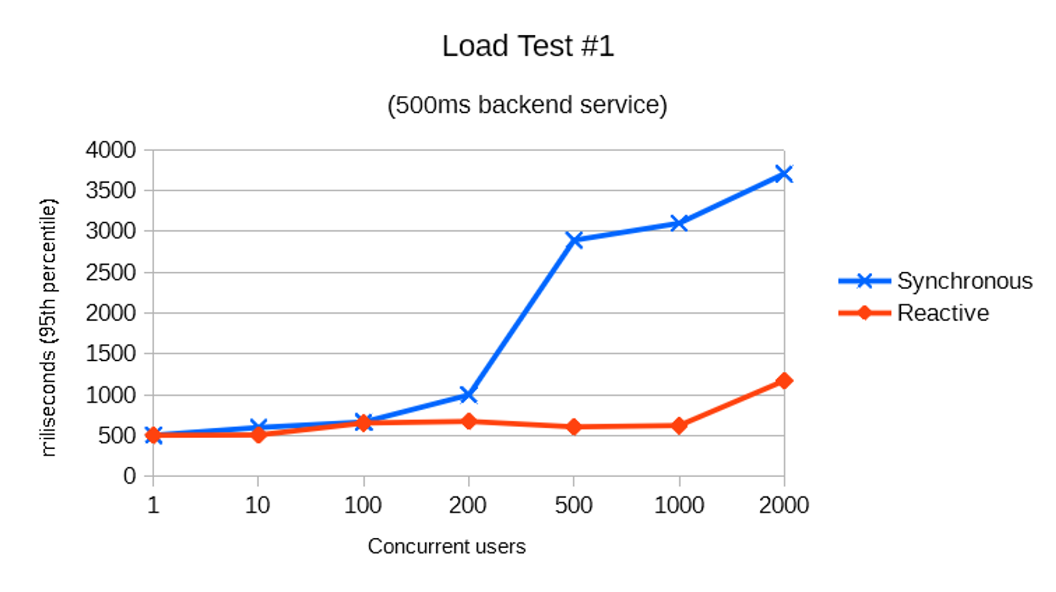
Servlet / Reactive
2.
비동기 호출이란 ?
성능 비교
https://dzone.com/articles/spring-boot-20-webflux-reactive-performance-test

Slide 21
Servlet / Reactive
2.
비동기 호출이란 ?
Spring Webflux 단점
MVC보다 느릴 수 있음
적은 리소스로 많은 트래픽을 감당하는 개념
사소한 Blocking 코드가 전체 처리속도에 악영향을 미칠 수 있음
Reactor 구현 난이도

Slide 22
Servlet / Reactive
2.
비동기 호출이란 ?
실습
Thread vs Event Loop 처리속도 비교

